Slide 1
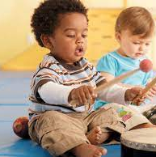
Problema:La música tranquiliza a los niños de 3 a 5 años.

Slide 2
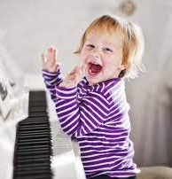
Hipótesis: La música funciona como tranquilizante para los niños de 3 a 6 años
Diseño: Se pondrá distintos tipos de música para lograr el objetivo de tranquilizar a un grupo de niños. Se dispondrá de varios grupos de niños a los cuales se les colocará distintos estilos musicales.

Slide 3
Grupo de control: Adultos responsables Grupo de experimentación: niños de 3 a 6 años, hijos de los adultos
Recolección de datos: Medimos la reacción de los grupos de los niños.

Slide 4
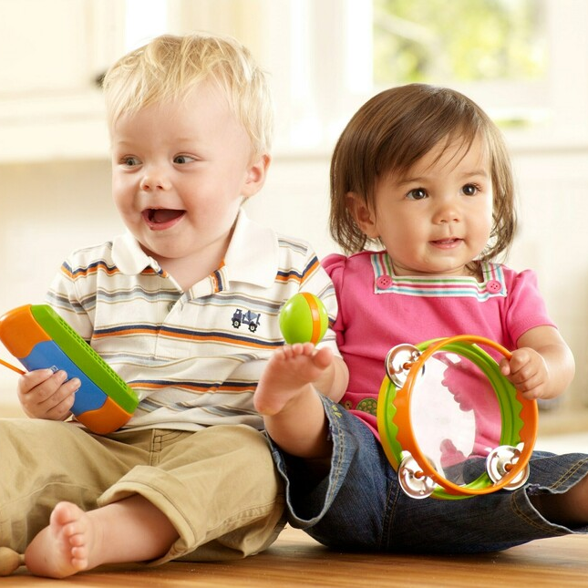
Análisis de los datos: Comparamos que comportamiento como variable categórica es el que se repite más en cada grupo.
Conclusiones: concluimos que la música más

